Slide 1
Iniciativa: “Construcción de Resiliencia en la región SICA bajo un enfoque sinérgico entre Mitigación y Adaptación enfocándose en el Sector Agricultura, Silvicultura y otros usos de la tierra (AFOLU)”
Hacia Carbono Neutralidad en Región SICA 2040 – Sector AFOLU

Slide 2
Antecedentes
En el Marco de la Cumbre de la Acción Global para el Clima de la ONU celebrada en New York en septiembre de 2019, la Presidencia pro tempore de la CCAD bajo El Salvador, presentó la iniciativa “Construcción de Resiliencia en la Región SICA bajo un Enfoque Sinérgico entre la Mitigación y Adaptación –Enfocándose en sector Agricultura, Forestería y otros usos de la tierra”

Slide 3
Antecedentes
A nivel de la región SICA, tanto la Secretaría Ejecutiva de CCAD como la Secretaría Ejecutiva del Consejo Agropecuario Centroamericano (SE-CAC), identifican al sector AFOLU como una oportunidad en la cual convergen claramente los intereses de ambiente y agricultura, para la construcción de Resiliencia en la región SICA bajo un enfoque sinérgico entre Mitigación y Adaptación.

Slide 4
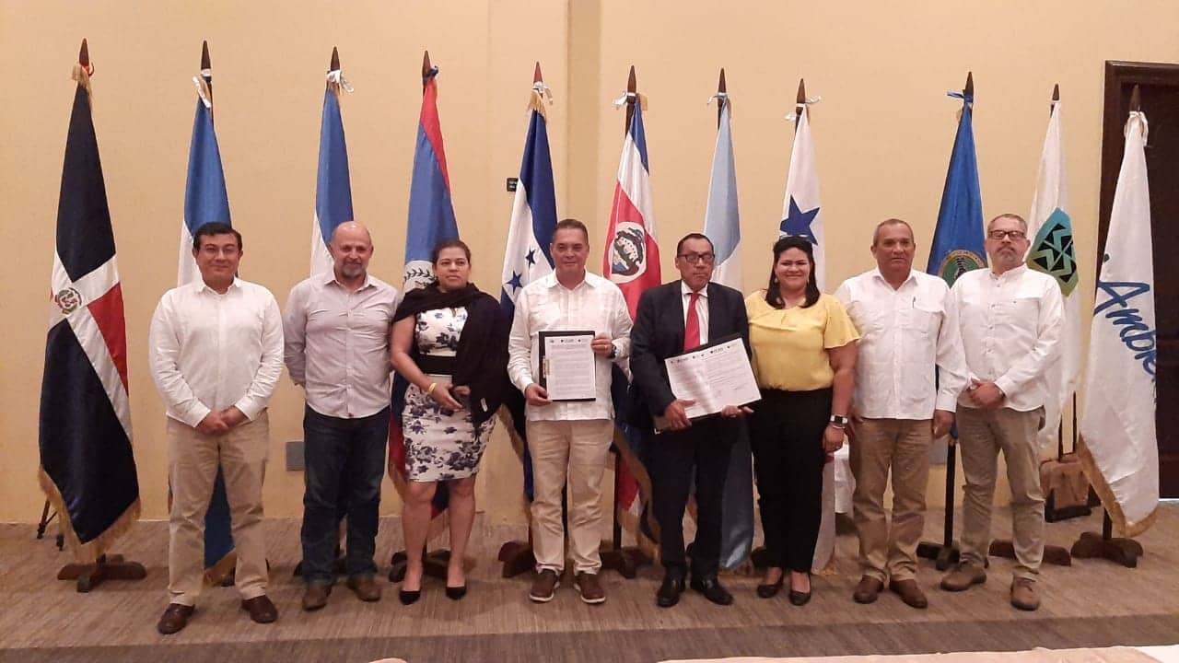
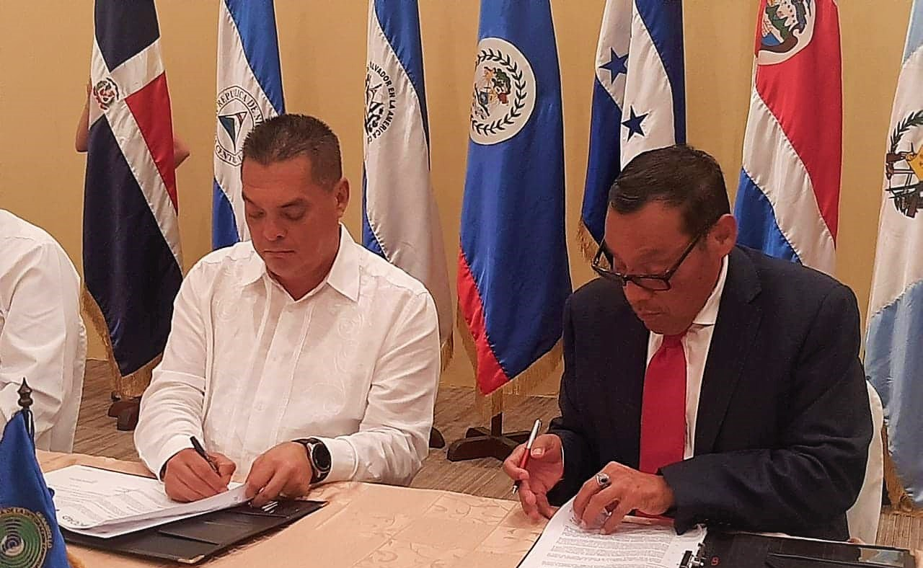
Antecedentes
Durante el mes de febrero 2020 en la ciudad de Tela, Honduras en el marco de la reunión de Consejo de Ministros de Ambiente de la CCAD, se firmó el Convenio de Cooperación y Coordinación entre el Consejo Agropecuario Centroamericano (CAC) y la Comisión Centroamericana de Ambiente y Desarrollo (CCAD), para la promoción de la Agricultura Sostenible, la Restauración de Tierras y Ecosistemas y la Acción Conjunta frente al Cambio Climático.

Slide 5
Objetivos y Alcances de la Iniciativa
Para 2030, la región SICA restaurará y conservará diez millones de hectáreas de tierras y ecosistemas degradados, con la idea de aumentar la ambición, con una meta de alcanzar carbono neutralidad en el sector AFOLU para 2040.

Slide 6
Estrategia de Trabajo AFOLU
Con la implementación de la Estrategia de Trabajo AFOLU, se busca:
Promover un abordaje integral de restauración de paisajes;
Se rehabilitarán y conservarán las zonas boscosas;
Se establecerán corredores biológicos mediante la adopción de sistemas agroforestales y silvopastoriles resilientes; y
Se transformarán las zonas agrícolas adoptando prácticas sostenibles bajas en carbono, buscando aumentar la productividad y alcanzar la neutralidad en la degradación de las tierras.

Slide 7
Componentes de la iniciativa AFOLU
La iniciativa AFOLU 2040 visualiza el abordaje de 5 componentes claves para implementar:
Conservación de Bosques y Ecosistemas Forestales
Conservación de Principales masas boscosas de la región y su conectividad ecológica
Transformación de los Sistemas de Producción Agrícola, con tránsito hacia una Agricultura y Ganadería sostenibles y adaptadas al clima.
Integración y Promoción de técnicas, prácticas y servicios agrícolas sostenibles adaptadas al clima en el cultivo de granos básicos para garantizar la seguridad alimentaria; y en cultivos de exportación como la Caña de Azúcar; la Piña; la Palma Aceitera, musáceas, Cacao y Café
Desarrollar/Establecer un Sistema de Monitoreo Reporte y Verificación (MRV) ampliado, que incluya Agricultura bajo el enfoque de Mitigación basada en Adaptación.

Slide 8
Marco de trabajo Iniciativa AFOLU Año 2020-2021
Constitución de Grupo Técnico de Trabajo (GTT) intersecretarial (SE-CAC y SE-CCAD)
Conformar Grupo Interagencial de Apoyo a la Iniciativa (GIA-AFOLU2040).
Establecer y socializar línea base del estado de gestión del sector AFOLU en los 8 países de la región SICA
Activar y mantener sesiones de información y coordinación Comités Técnicos de Cambio Climático del CAC y de la CCAD
Promover y facilitar Dialogo nacional entre los sectores Ambiente y Agricultura en materia de AFOLU y establecimiento de Mesas AFOLU 2040
Formulación e implementación inicial de Programa Regional para el desarrollo y fortalecimiento de Capacidades en gestión del sector AFOLU
Armonización conceptual del sector AFOLU y acuerdo regional de tipología y criterios a cumplir por proyectos presentes y futuros que sumarán a la Iniciativa Regional
Formulación y constitución de Sistema Regional de Monitoreo, Reporte y Verificación (MRV) para el Sector AFOLU
Gestión de Asistencia Técnica y Finaciera para implementación de Proyectos e Iniciativas de apoyo a la consecución de las Metas AFOLU

Slide 9
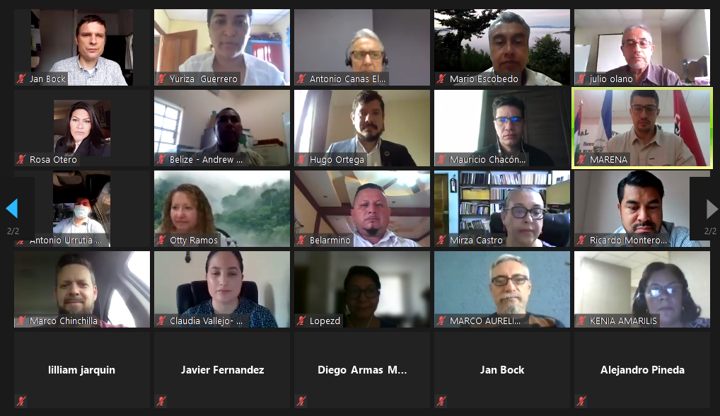
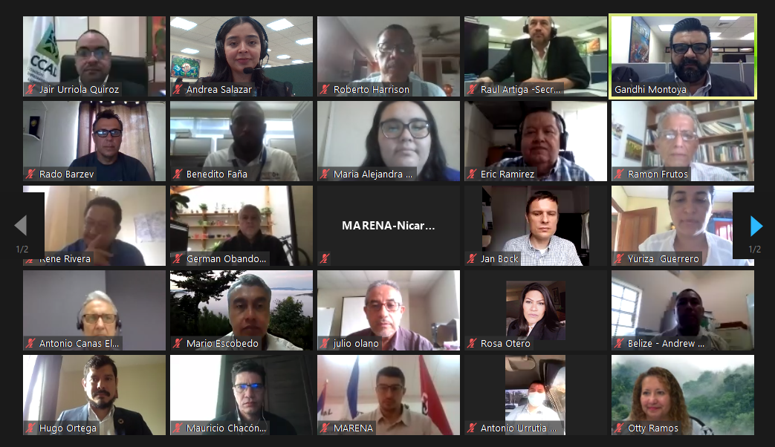
Acciones Iniciales: Reuniones Intersectoriales
A partir de estos avances estratégicos intersectoriales, se inicio un proceso de construcción de una agenda coordinada y articulada para la acción climática entre los sectores de ambiente y agricultura de los países de la región enfocada para el sector AFOLU.
Los resultados obtenidos hasta el momento en la Iniciativa han sido presentados a los puntos focales del Comité Técnico Regional de Cambio Climático de CCAD y de CAC, encargados de dar seguimiento a la temática AFOLU.

Slide 10
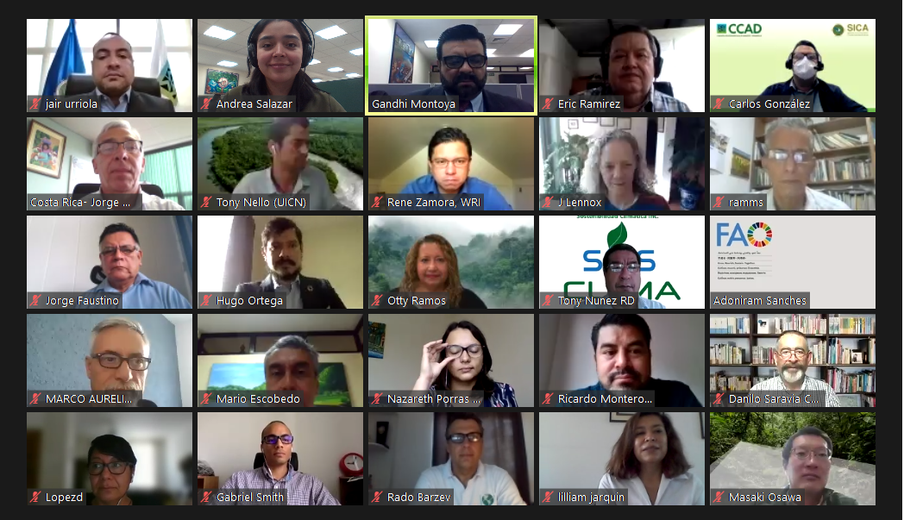
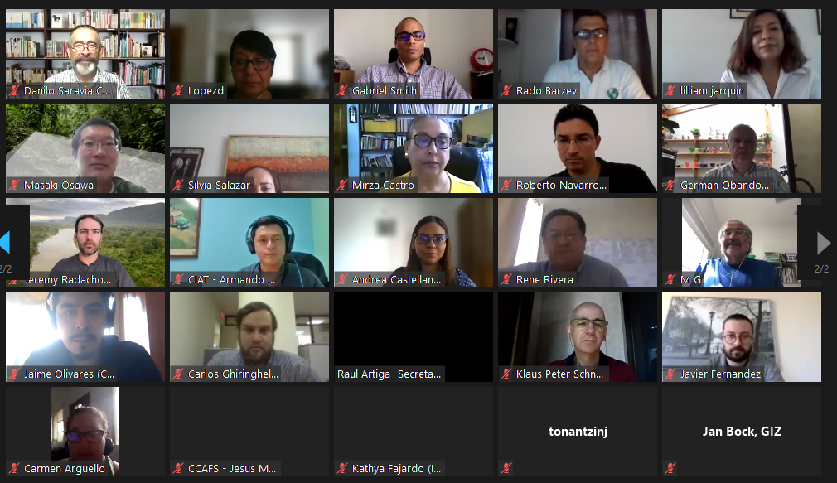
Acciones Iniciales : Reuniones Interagenciales y Estudios Técnicos Regionales
Para la implementación y desarrollo de los 5 componentes, la Estrategia de Implementación cuenta con el apoyo de socios estratégicos, que conforman el Grupo Interagencial de Apoyo a la Iniciativa (GIA-AFOLU2040), ha venido ofreciendo acompañamiento y asistencia técnica al Grupo Técnico de Trabajo Intersecretarial conformado por la SE-CCAD y SE-CAC, favoreciendo la implementación de las acciones propuestas.

Slide 11
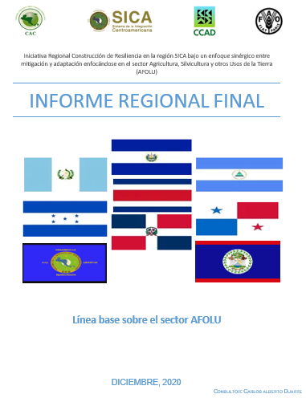
Línea Base del Estado de Gestión del Sector AFOLU en la Región SICA.
Durante el II Semestre del 2020, se realizó un proceso exhaustivo de revisión documental regional y nacional, y el desarrollo de consultas bilaterales con actores clave en cada uno de los 8 países sobre las políticas, las NDC, el desarrollo de iniciativas relacionadas con el sector AFOLU que realizan las autoridades nacionales, así como la atención brindada a este enfoque, como conceptualización, herramientas de gestión, monitoreo y abordaje relacionados con los 5 componentes de la iniciativa AFOLU 2040.
Acceso al documento: https://drive.google.com/drive/folders/1ZQpHMTGyeqjBoymSQKLi5u1Tp8SJHi1D?usp=sharing

Slide 12
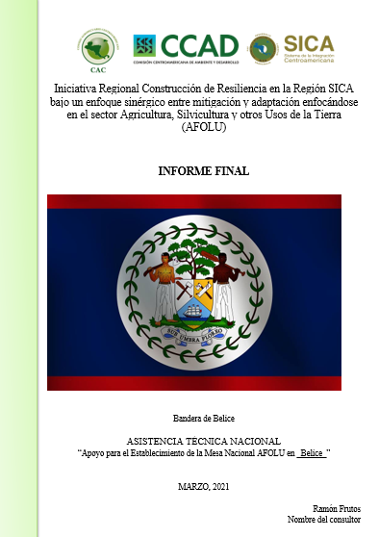
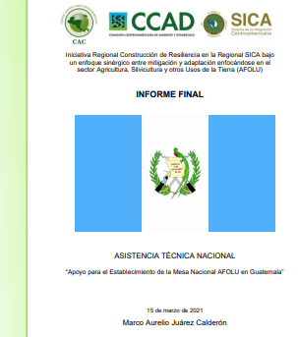
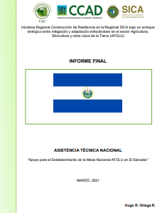
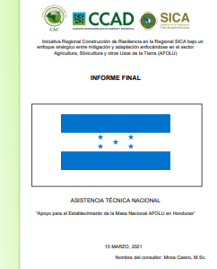
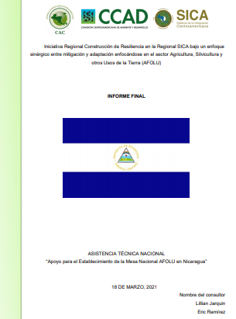
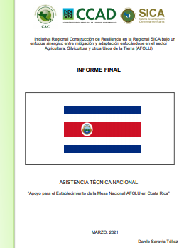
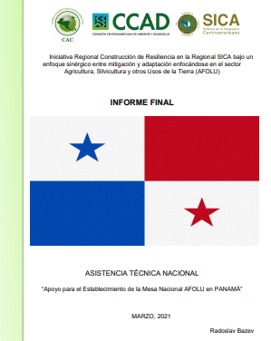
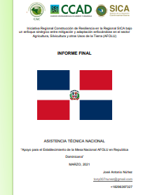
Apoyo para el Establecimiento de Mesas Nacionales AFOLU
Plataformas Nacionales para el Sector AFOLU
Durante el I trimestre del año 2021 se llevo a cabo a nivel de cada uno de los 8 países, el desarrollo de un mecanismo que tuvo como objetivo facilitar el proceso permanente de diálogo intersectorial (Ambiente- Agricultura), que permita establecer una mesa AFOLU o bien identificar y potenciar mecanismos de coordinación ya existentes en cada país.
Acceso a la documentación: https://drive.google.com/drive/folders/1w6wCg7nU5BQh7oLocxV3WVTUlnW3WhIp?usp=sharing

Slide 13
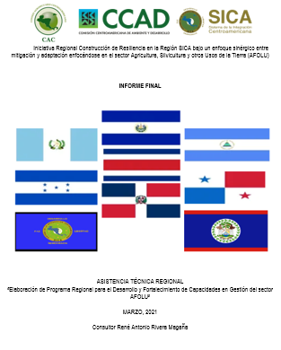
Programa Regional para el Desarrollo y Fortalecimiento de Capacidades en Gestión del sector AFOLU
Proceso para el desarrollo y fortalecimiento de las capacidades para el Sector AFOLU
Durante el I Semestre del año 2021 se realizó un proceso de identificación de brechas de conocimiento en el sector AFOLU, con el objetivo de formular un Programa Regional para el Desarrollo y Fortalecimiento de Capacidades de miembros de los grupos técnicos ministeriales de los sectores agrícolas y ambientales a nivel regional, así como representantes de sectores clave referentes a la iniciativa AFOLU.
Acceso a documentación: https://drive.google.com/drive/folders/1xy1tFgkNfIvjUyTWrPt2lM3yBblBbEVj?usp=sharing

Slide 14
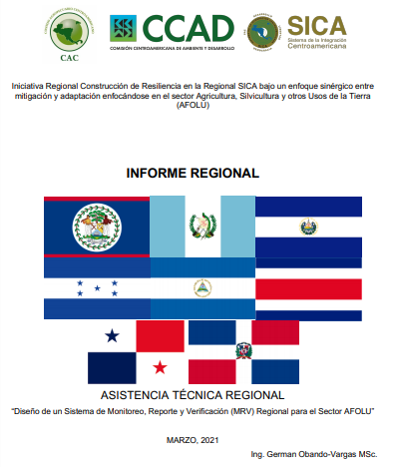
Sistema de Monitoreo Reporte y Verificación (MRV) Regional para el Sector AFOLU.
Durante el I Semestre del año 2021, se realizó un proceso para fortalecer los sistemas nacionales de MRV, por medio del diseño de un sistema regional de reporte del cumplimiento de las metas nacionales y de la meta regional. Esta será una herramienta central para dar certidumbre y validación internacional a la evidencia, y contabilizar los avances en la Reducción de Emisiones Netas, Meta 2030, y la construcción de resiliencia, así como en el avance hacia Carbono Neutralidad en el Sector AFOLU.
Acceso al documento: https://drive.google.com/drive/folders/12vkYnufy6kWam3dKgwJD8yiAJ4wLkaR7?usp=sharing

Slide 15
Grupo Técnico de Trabajo (GTT) intersecretarial (SE-CAC y SE-CCAD)
PAÍS | INSTITUCIÓN | ENLACE | EMAIL
Honduras | CAC | Claudia Vallejo | claudia.vallejo@cac.int
Costa Rica | CAC | Ricardo Montero | ricardo.montero.lopez@cac.int
El Salvador | CAC | Carmen Arguello | carmen.maria.arguello@gmail.com
El Salvador | CCAD | Raúl Artiga | rartiga@sica.int
Guatemala | CCAD | Mario Escobedo | mescobedo@sica.int
Honduras | CCAD | Carlos Gonzáles | cagonzalez@sica.int
El Salvador | CCAD | Andrea Salazar | andreabsb97@gmail.com
El GTT conduce la iniciativa que se espera que contribuya a la reducción de emisiones y mejora de la resiliencia del sector, permita potenciar un mejor acceso fondos/recursos climáticos, incentivos para el desarrollo de economías bajas en carbono, incluyentes y potenciadoras del desarrollo sostenible de la región.

Slide 16
Próximos pasos
NIVEL TECNICO
AT de FAO para diseñar una estrategia de Comunicación y visibilidad de la Iniciativa AFOLU 2040.
Gestionar y acordar cooperación técnica y financiera para los dos productos regionales:
Identificación de posibles iniciativas de apoyo como resultado de las Asistencias Técnicas.
Diseñar y establecer plataforma regional para ingreso de datos de un sistema MRV Regional de la iniciativa AFOLU.
Implementar Programa regional para el desarrollo de capacidades
NIVEL POLITICO :
Informe ante el Consejo de Ministros de CCAD - Octubre
Organizar reunión interministerial Ambiente-Agricultura - Septiembre 2021
Posicionamiento Interministerial para la COP26 de la CMNUCC – Octubre 2021
Participación en COP 26 en Escocia – Noviembre Organización evento presentación Iniciativa AFOLU 2040.
Dialogo sobre Financiamiento Climático apoyo a la Iniciativa AFOLU 2040 con Fondo Verde y GEF.

Slide 17
¡MUCHAS GRACIAS POR SU ATENCIÓN!
Acceso a toda la documentación AFOLU 2040: https://drive.google.com/drive/folders/1wdHRBqISbPQvyaHjr9Ge86MCM3vQB-8j?usp=sharing

